Slide 1
Объекты недвижимости в Омской области
Производственные и вспомогательные площади

Slide 2
Объекты недвижимости в р.п. Павлоградка, р.п. Крутинка, р.п. Большеречье, г.Исилькуле

Slide 3
Омская область, г.Исилькуль
Статус: город
Год образования района - 1924 г
Территория - 2,8 тыс. кв. км.
Плотность населения - 16,6 человек на кв. км
Численность населения на на 01.01.2014 г. - 41,7 тыс. человек
Расстояние до областного центра г. Омска- 145 км
Административно-территориальное деление: сельские округа - 10 (Баррикадский, Боевой, Каскатский, Кухаревский, Лесной, Медвежинский, Новорождественский, Первотаровский, Солнцевский, Украинский)
Данное месторасположения объекта идеально подходит под любое промышленное или коммерческое предприятия.
На территории находятся логистическое сообщение с ЖД путями.
Данный объект оснащен котельной на природном газе.
Данный объект имеет три водяные скважины, это обеспечивает бесперебойное водоснабжение.
Данный объект оснащен двумя высоковольтными станциями по 10000 кВа, это обеспечивает предприятие бесперебойным питанием электроэнергией .
Территория объекта асфальтирована и озеленена.

Slide 4
 | Коммерческое предложение
 | Продажа коммерческой производственной недвижимости в Омской области, г. Исилькуле
 | Земельный участок площадью 42059 кв м Производственные и вспомогательные здания общей площадью 10193.9 кв. м.
№ | Объект | площадь зданий,м.кв.
1 | Административное здание | 592.60
2 | Бытовой корпус | 294.30
3 | Здание гаража | 152.60
4 | Здание гаража – насосной | 59.20
5 | Здание котельной | 829.80
6 | Здание материального склада. | 612.30
7 | Здание моечной | 63.30
8 | Здание насосного отделения | 23.80
9 | Здание насосной 1-го подъема | 13.50
10 | Здание насосной 2-го подъема | 110.90
11 | Здание ОТК | 903.20
12 | Здание производственное основное | 1,494.60
13 | Здание производственное | 2,275.90
14 | Здание вспомогательное основное | 509.80
15 | Здание вспомогательное | 510.90
16 | Магазин | 140.70
17 | Ремонтно-строительный цех | 1,219.40
18 | Здание производственное (Холодильник) | 372.80
19 | Водонапорная башня | 1.20
20 | Земельный участок. | 42,059.00
21 | Водопровод, 30 м.п.
22 | Насосная станция | 13.10

Slide 5
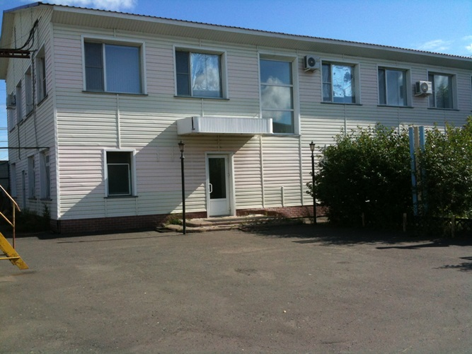
Административное здание, площадь 592.6 кв.м.

Slide 6
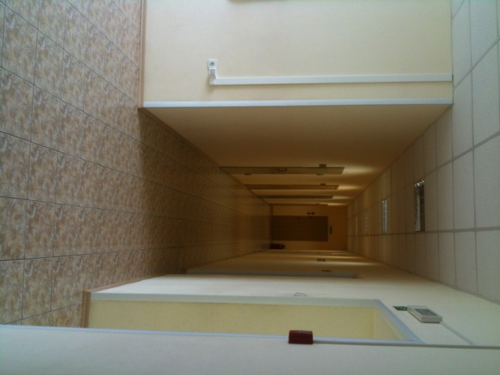
Административное здание, площадь 592.6 кв. м.

Slide 7
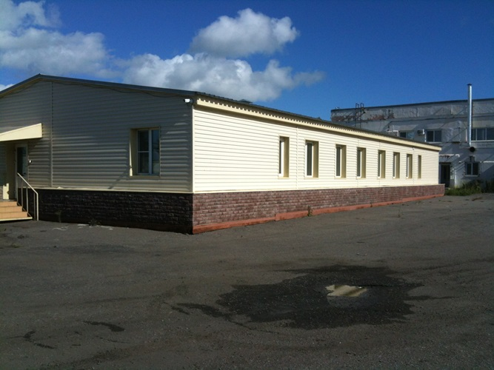
Бытовой корпус, площадь294.3 кв. м.

Slide 8
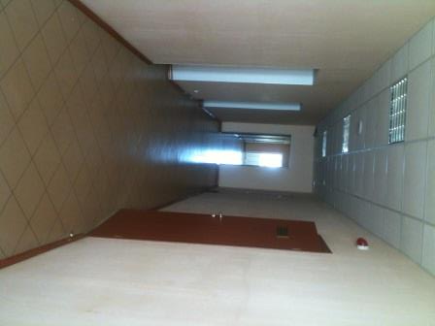
Бытовой корпус, площадь294.3 кв. м.

Slide 9
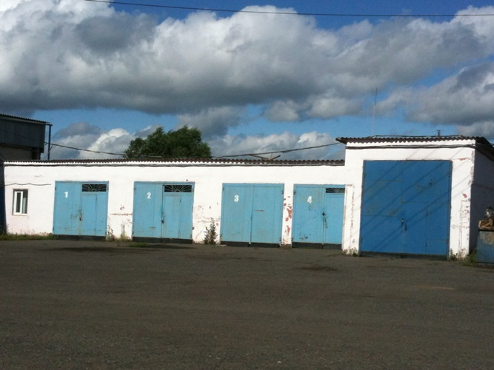
Здание гаража, площадь 152.6 кв.м.

Slide 10
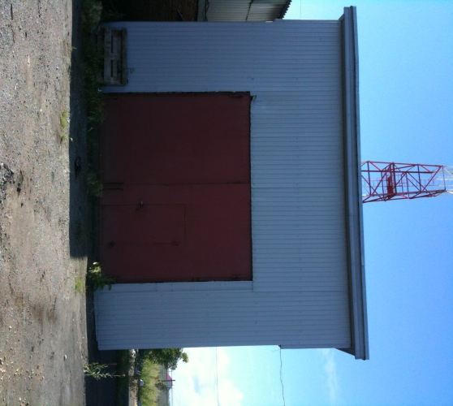
Здание моечной, площадь 63.3 кв. м.

Slide 11
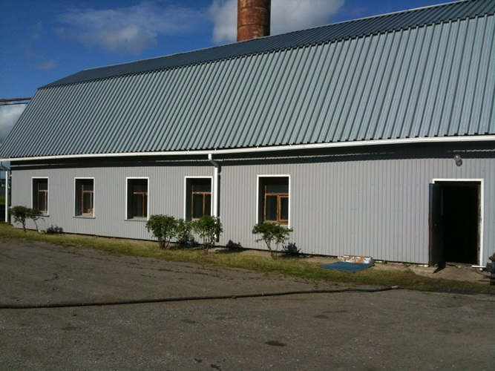
Здание насосной ,площадь общая 110.9 кв.м.

Slide 12
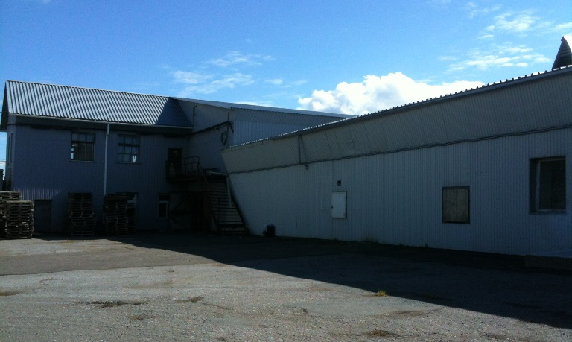
Здание ОТК ,площадь 903.2 кв.м.

Slide 13
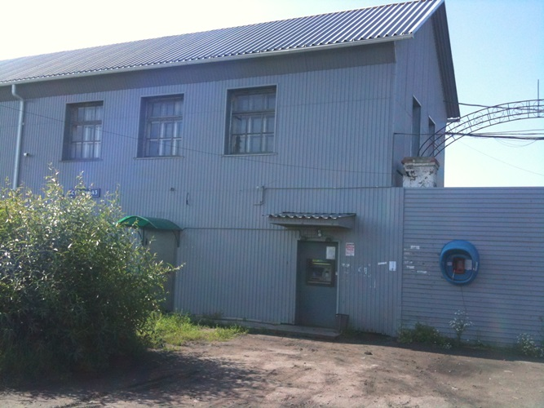
Здание ОТК ,площадь 903.2 кв.м.

Slide 14
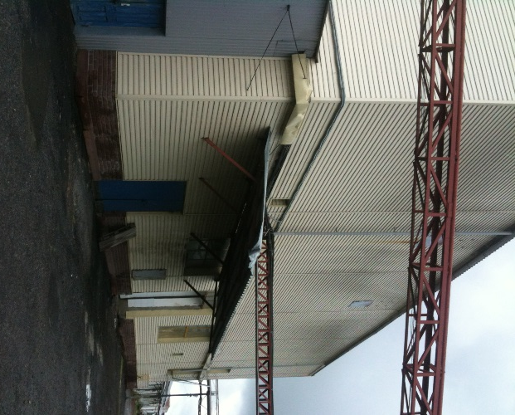
Здание производственное, площадь общая 2275.9 кв.м

Slide 15
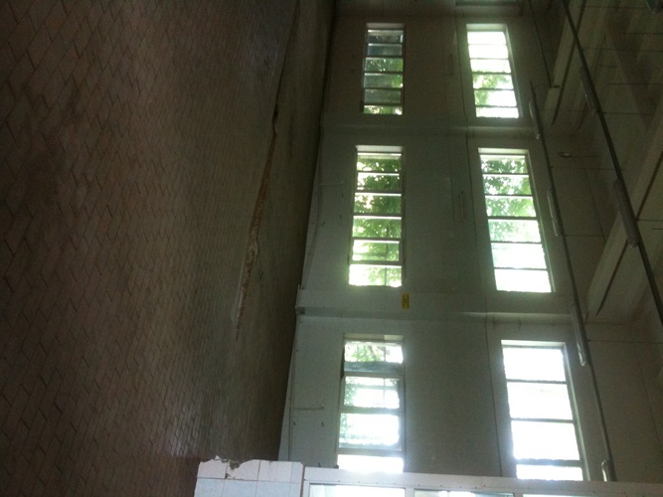
Здание производственное основное - 1494,6 кв.м.

Slide 16
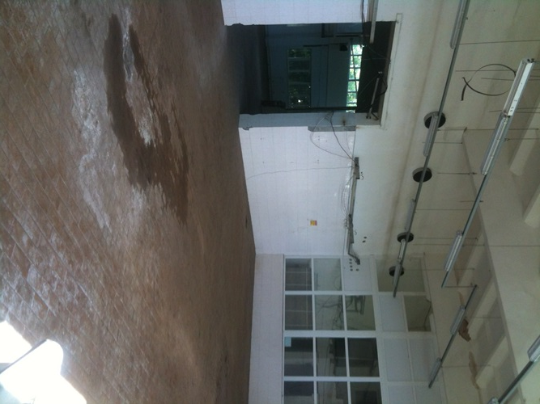
Здание производственное основное - 1494,6 кв.м.

Slide 17
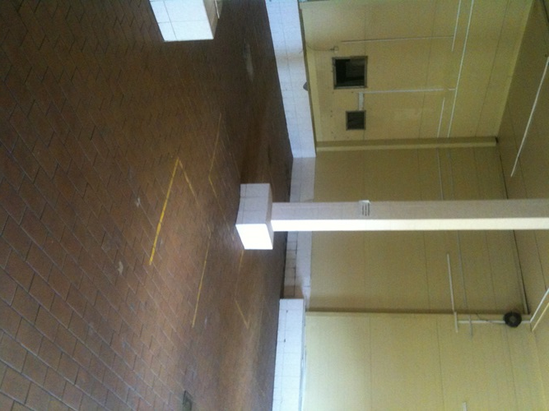
Здание производственное основное - 1494,6 кв.м.

Slide 18
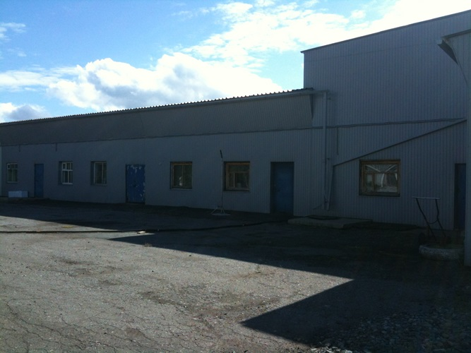
Вспомогательное здание, площадь 510.9 кв. м.

Slide 19
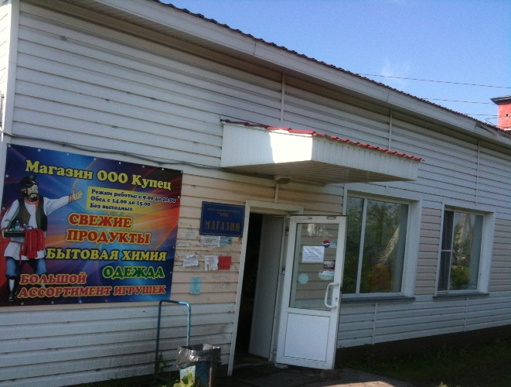
Магазин, общей площадью 140,7 м.кв.

Slide 20
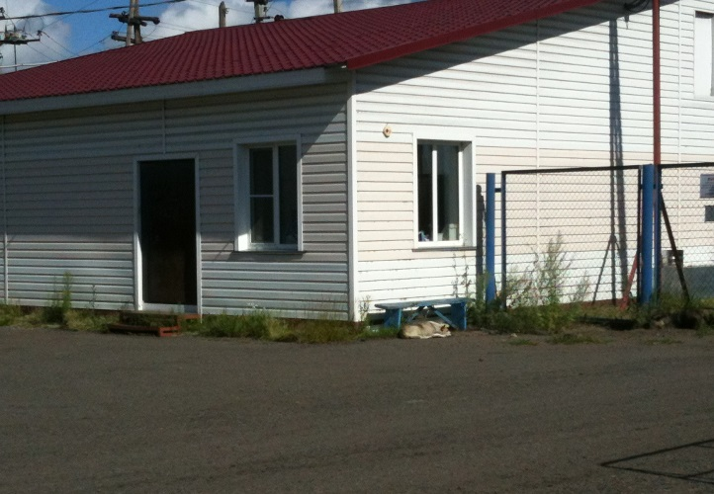
Магазин, общей площадью 140,7 м.кв.

Slide 21
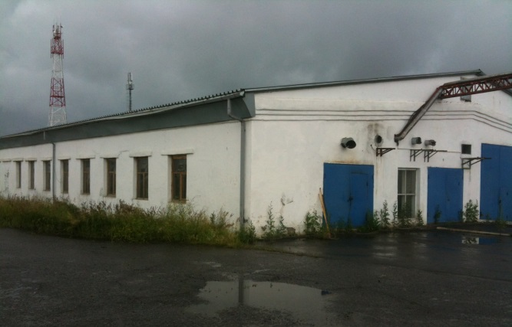
Ремонтно-строительный цех, площадь 1219.4 кв.м.

Slide 22
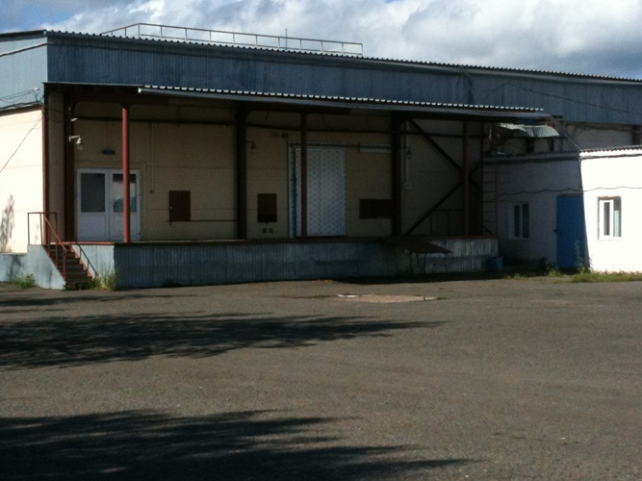
Здание производственное (холодильник),площадь общая 372.8 кв.м.

Slide 23
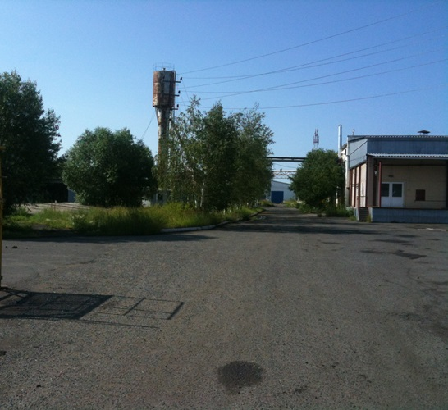
Земельный участок ,общей площадью 42059 кв.м.

Slide 24
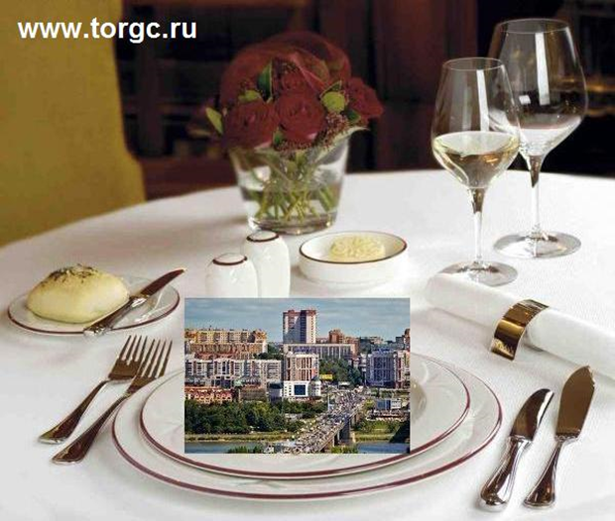
Подробности на http://www.torgc.ru/omskmoloko.html
Дополнительную информацию можно получить по телефону:
8 913 931 9717 Алексей Борисович
E-mail: torgc@bk.ru
www.torgc.ru - Полный комплекс услуг в области девелопмента, проектирования, строительства и эксплуатации коммерческой недвижимости.
Оперативный подбор магазинов, поиск помещений для торговых сетей,
для Вашего Бизнеса. Брокеридж ТЦ, БЦ…

